Slide 1

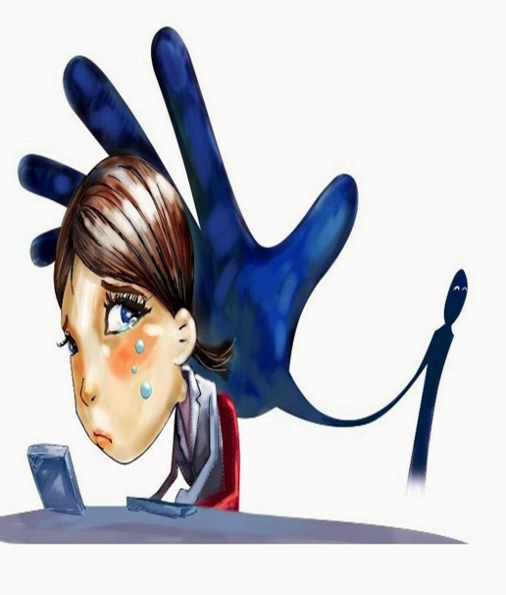
GANGGUAN
SEKSUAL DITEMPAT KERJA
Zainuddin Yaacob (CTS)
25 April 2018

Slide 2
STATISTIK GANGGUAN SEKSUAL DITEMPAT KERJA
TAHUN | JUMLAH KES
2013 | 119
2014 | 190
2015 | 230
Sumber dari bhnews@bh.com.my
Notes:
sumber dari bhnews@bh.com.my

Slide 3
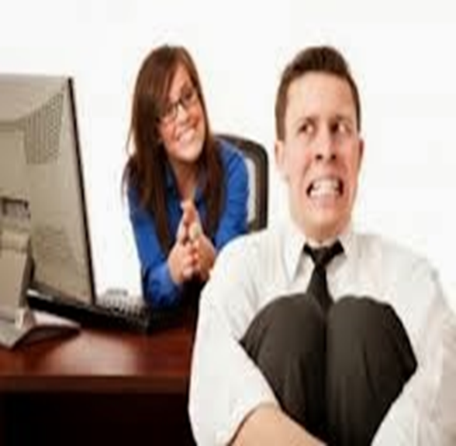

DEFINASI GANGGUAN SEKSUAL
Gangguan seksual boleh ditakrifkan sebagai perlakuan yang tidak disenangi melalui kata-kata, isyarat, sentuhan, psikologi dan visual yang berunsurkan seks biasanya dilakukan berulang-ulang
Notes:
- Perlakuan seksual yang tidak diminta, diundang atau ditawarkan, diugut atau dipaksa melakukannya

Slide 4
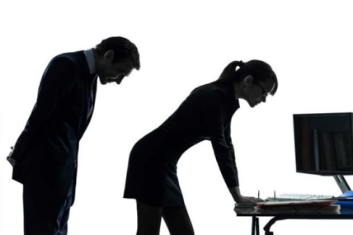

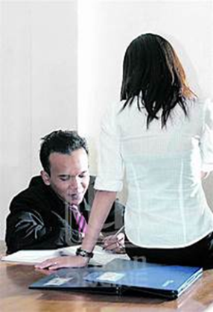
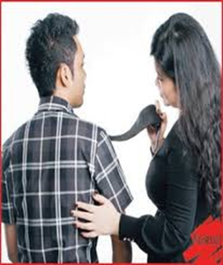
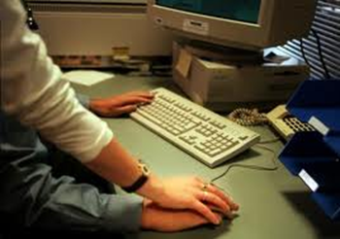
Gangguan seksual boleh berlaku tanpa mengira kaum, usia, agama dan jantina
Individu
-Lelaki kepada Wanita
-Wanita kepada Lelaki
-Wanita kepada Wanita
-Lelaki kepada Lelaki
Syarikat
-Majikan kepada Pekerja
-Pekerja kepada Majikan
-Pekerja kepada Pekerja
Notes:
Individu

Slide 5
5 JENIS GANGGUAN SEKSUAL
* Gangguan Secara Lisan
Kata-kata, Komen, Gurauan, Bunyi, Soalan, Panggilan telefon yang berbentuk ancaman atau cadangan lucah
* Gangguan Isyarat Atau Bukan Lisan
Isyarat tangan, Bahasa isyarat, Pandangan atau Kerlingan yang membayangkan sesuatu niat tidak baik
Notes:
Isyarat tangan, Bahasa isyarat, Pandangan atau Kerlingan yang membayangkan sesuatu niat tidak baik

Slide 6
* Gangguan Visual
Melukis lakaran atau menunjukkan bahan-bahan atau menulis surat yang berunsur lucah
* Gangguan Fizikal
Sentuhan yang tidak diingini, menepuk, mencubit, menggesel badan, memeluk, meraba atau mencium
* Gangguan Psikologi
Mengulangi jemputan sosial yang telah tidak diterima, memujuk rayu berterusan untuk keluar bersama atau untuk bercumbuan
Notes:
Mengulangi jemputan sosial yang telah tidak diterima, memujuk rayu berterusan untuk keluar bersama atau untuk bercumbuan

Slide 7

KESAN-KESAN
Mangsa Meletak Jawatan
Masalah Disiplin
INDIVIDU
Tak Selesa Bekerja
Kemurungan/ Bunuh Diri
Notes:
INDIVIDU

Slide 8

Imej dan Kredibiliti Syarikat Akan Terjejas
Produktiviti Akan Menurun
SYARIKAT
Kos Melatih Pekerja Baru Akan Meningkat
Mewujudkan Tempat Kerja Yang Tidak Selamat

Slide 9
Sebab-sebab kes tidak dilaporkan :
* Mengangap perkara remeh
* Perasaan malu, ketakutan, kecurigaan, trauma dan penolakan masyarakat
* Takut terdedah kepada publisiti
* Tidak yakin dengan prosedur yang ada
* Takut akan tindak balas atau ugutan
* Implikasi kewangan
Notes:
- Mengangap perkara remeh

Slide 10
Langkah-langkah
Membuat catatan tentang kejadian. Catat dengan teliti identiti pelaku, tempat kejadian, waktu, saksi, bahan bukti seperti ambar atau masej
Ceritakan kepada rakan, pihak atasan atau sesiapa sahaja yang anda percayai tentang gangguan tersebut
Berterus terang kepada si pelaku tindakannya anda tidak boleh terima kalau boleh bawa saksi
Notes:
Berterus terang kepada si pelaku tindakannya anda tidak boleh terima

Slide 11
Tindakan
Membuat laporan kepada Majikan seperti SO, HR
Membuat laporan di Jabatan Sumber Manusia / Buruh
Membuat laporan ke badan-badan seperti AWAM (All women’s action society) atau MyHealth
Membuat laporan ke pihak berkuasa seperti Polis
Mangsa gangguan seksual boleh saman perlaku
Notes:
Mangsa gangguan seksual boleh saman perlaku

Slide 12
AKTA-AKTA GANGGUAN SEKSUAL DITEMPAT KERJA
Akta-akta khusus berhubung pekerja dan pekerjaan adalah seperti
1) Akta Pekerjaan 1955;
2) Akta Perhubungan Perindustrian 1957;
3) Akta Keselamatan Pekerja dan Kesihatan 1994
Pada tahun 1999, Kementerian sumber manusia mengeluarkan KOD AMALAN UNTUK MENCEGAH DAN MEMBASMI GANGGUAN SEKSUAL DITEMPAT KERJA
Walau bagaimanapun, kod amalan ini tidak memberikan impak dalam
perundangan (hanya sebagai panduan sahaja).
Tidak ada undang-undang tersedia khusus bagi menangani masalah gangguan seksual ditempat kerja.

Slide 13
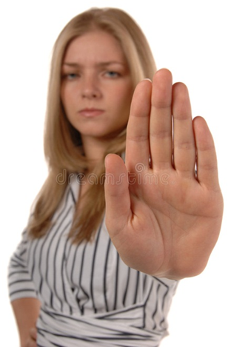
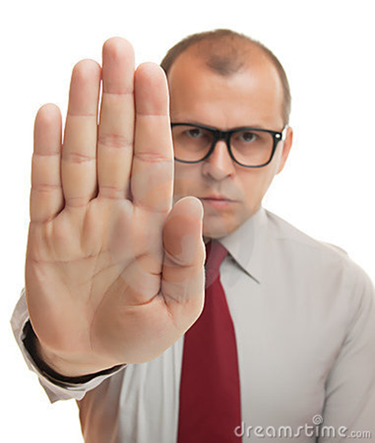
JIKA ANDA MENJADI MANGSA GANGGUAN SEKSUAL DITEMPAT KERJA, JANGAN BERDIAM DIRI !! AMBIL LANGKAH-LANGKAH YANG ANDA BOLEH AMBIL DEMI MENJAMIN SUASANA KERJA YANG SIHAT DAN SELAMAT !
HENTIKAN GANGGUAN SEKSUAL!!
Sekian
Terima Kasih

